Slide 1
СВОЯ ИГРА
по математике

Slide 2
Единицы измерений | Задачи | Геометрические фигуры | Из истории математики | Ребусы
10 | 10 | 10 | 10 | 10
20 | 20 | 20 | 20 | 20
30 | 30 | 30 | 30 | 30
40 | 40 | 40 | 40 | 40
50 | 50 | 50 | 50 | 50

Slide 3
Единицы измерений 10
Как называется год,
в котором 366 дней?

Slide 4
високосный

Slide 5
Единицы измерений 20
В клетке находятся три кролика. Три девочки попросили дать им по одному кролику. Каждой девочке дали кролика. И все же в клетке остался один кролик. Как это случилось?

Slide 6
Нужно отдать одной девочке клетку вместе с кроликом.

Slide 7
Единицы измерений 30
Одни часы отстают на 25 минут,
показывая 1 ч 50 мин.
Какое время показывают другие часы,
если они забегают на 15 мин?

Slide 8
1 час 50 мин+25 мин = 2 часа15 мин
2 часа 15 мин+15 мин=2 часа 30мин

Slide 9
Единицы измерений 40
У мальчика столько сестер, сколько и братьев, а у его сестры вдвое меньше сестер, чем братьев. Сколько братьев и сестер в этой семье?

Slide 10
1 сестра и 2 брата

Slide 11
Единицы измерений 50
Врач дал больной девочке 3 таблетки и велел принимать их через каждые полчаса. Она строго выполнила указание врача. На сколько времени хватило прописанных врачом таблеток?

Slide 12
на 1 час

Slide 13
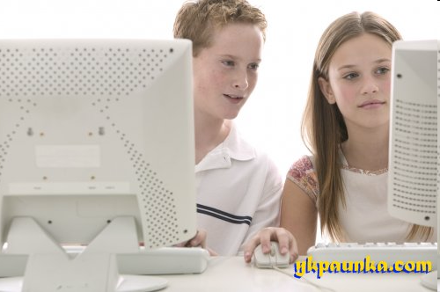
Задачи 10
Гусь весит 12 кг.
Сколько он будет весить,
если встанет на одну ногу?

Slide 14
12 кг

Slide 15
Задачи 20
Лестница состоит из 7 ступенек. Какая ступенька находится на середине?

Slide 16
четвёртая

Slide 17
Задачи 30
В туристический лагерь прибыло 240 учеников из г. Москвы и Орла. Мальчиков среди прибывших было 125 человек, из которых 65 - москвичи. В числе учеников, прибывших из Орла, девочек было 53. Сколько всего учеников прибыло из Москвы?

Slide 18
1) 240-125=115 девочек из Москвы и Орла
2) 115-53=62 девочек из Москвы
3) 65+62=127 детей из Москвы

Slide 19
Задачи 40
Нильс летел в стае на спине гуся Мартина. Он обратил внимание, что построение стаи напоминает треугольник: впереди вожак, затем 2 гуся, в третьем ряду 3 гуся и т.д. Стая остановилась на ночлег на льдине. Нильс увидел, что расположение гусей на этот раз, напоминает квадрат, состоящий из рядов, в каждом ряду одинаковое количество гусей, причём число гусей в каждом ряду равно числу рядов. Гусей в стае меньше 50. Сколько гусей в стае?

Slide 20
36 гусей

Slide 21
Задачи 50
Три подружки - Вера, Оля и Таня пошли в лес по ягоды. Для сбора ягод у них были корзина, лукошко и ведерко. Известно, что Оля была не с корзиной и не с лукошком, Вера - не с лукошком. Что с собой взяла каждая девочка для сбора ягод?

Slide 22
Вера была с корзинкой, Оля - с ведерком,
Таня -с лукошком.

Slide 23
Геометрические фигуры 10
Во сколько раз увеличится площадь квадрата,
если каждую сторону его увеличить в 2 раза?

Slide 24
в 4 раза

Slide 25
Геометрические фигуры 20
Сумма длин сторон квадрата 40 см. Чему равна длина каждой его стороны?

Slide 26
У квадрата все стороны имеют равные стороны.
У квадрата таких стороны 4. Следовательно, нужно 40 см. разделить на 4.
Считаем: 40 : 4 = 10 (см).

Slide 27
Геометрические фигуры 30
Как провести 1 отрезок,
чтобы прямоугольников стало вдвое больше?

Slide 29
Геометрические фигуры 40
Геометрические фигуры 40
На уроке рисования Алена выполнила рисунок весёлого светофора при помощи различных геометрических фигур, используя циркуль и линейку. Посмотрите внимательно на рисунок и определите, какие простые фигуры присутствуют на изображении?
Прямоугольник
Квадрат
Треугольник
Круг

Slide 30
Задание на знание геометрических фигур и внимание. Найдём геометрические фигуры, вспомнив их определения. Прямоугольник - это геометрическая фигура, четырёхугольник с прямыми углами. На рисунке он представлен в виде основы светофора.
1 прямоугольник кстати, квадраты - это тоже прямоугольники(!)
Квадрат - это прямоугольник, у которого все стороны равны. На рисунке глаза светофора выполнены в виде квадратов.
6 квадратов
Треугольник - это геометрическая фигура, многоугольник с тремя углами.
6 треугольников
Круг - это геометрическая фигура. На рисунке мы видим только дугу, а не весь круг. Значит, круги на изображении отсутствуют.
0 кругов
Ответ: На рисунке Алёны отсутствует геометрическая фигура - круг.

Slide 31
Геометрические фигуры 50
Какую геометрическую фигуру
носят на голове мужчины?

Slide 32
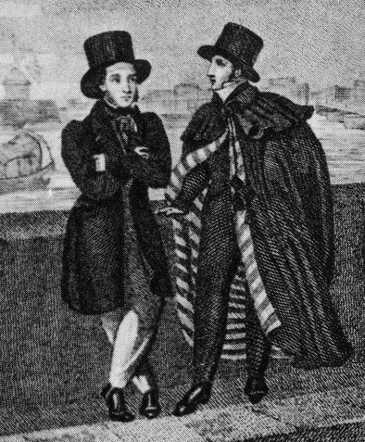
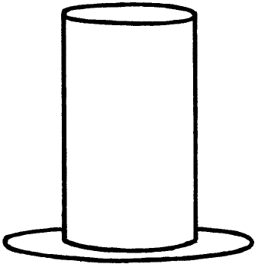
Цилиндр

Slide 33
Из истории математики 10
Древнее государство,
где лягушка обозначает цифру?

Slide 34
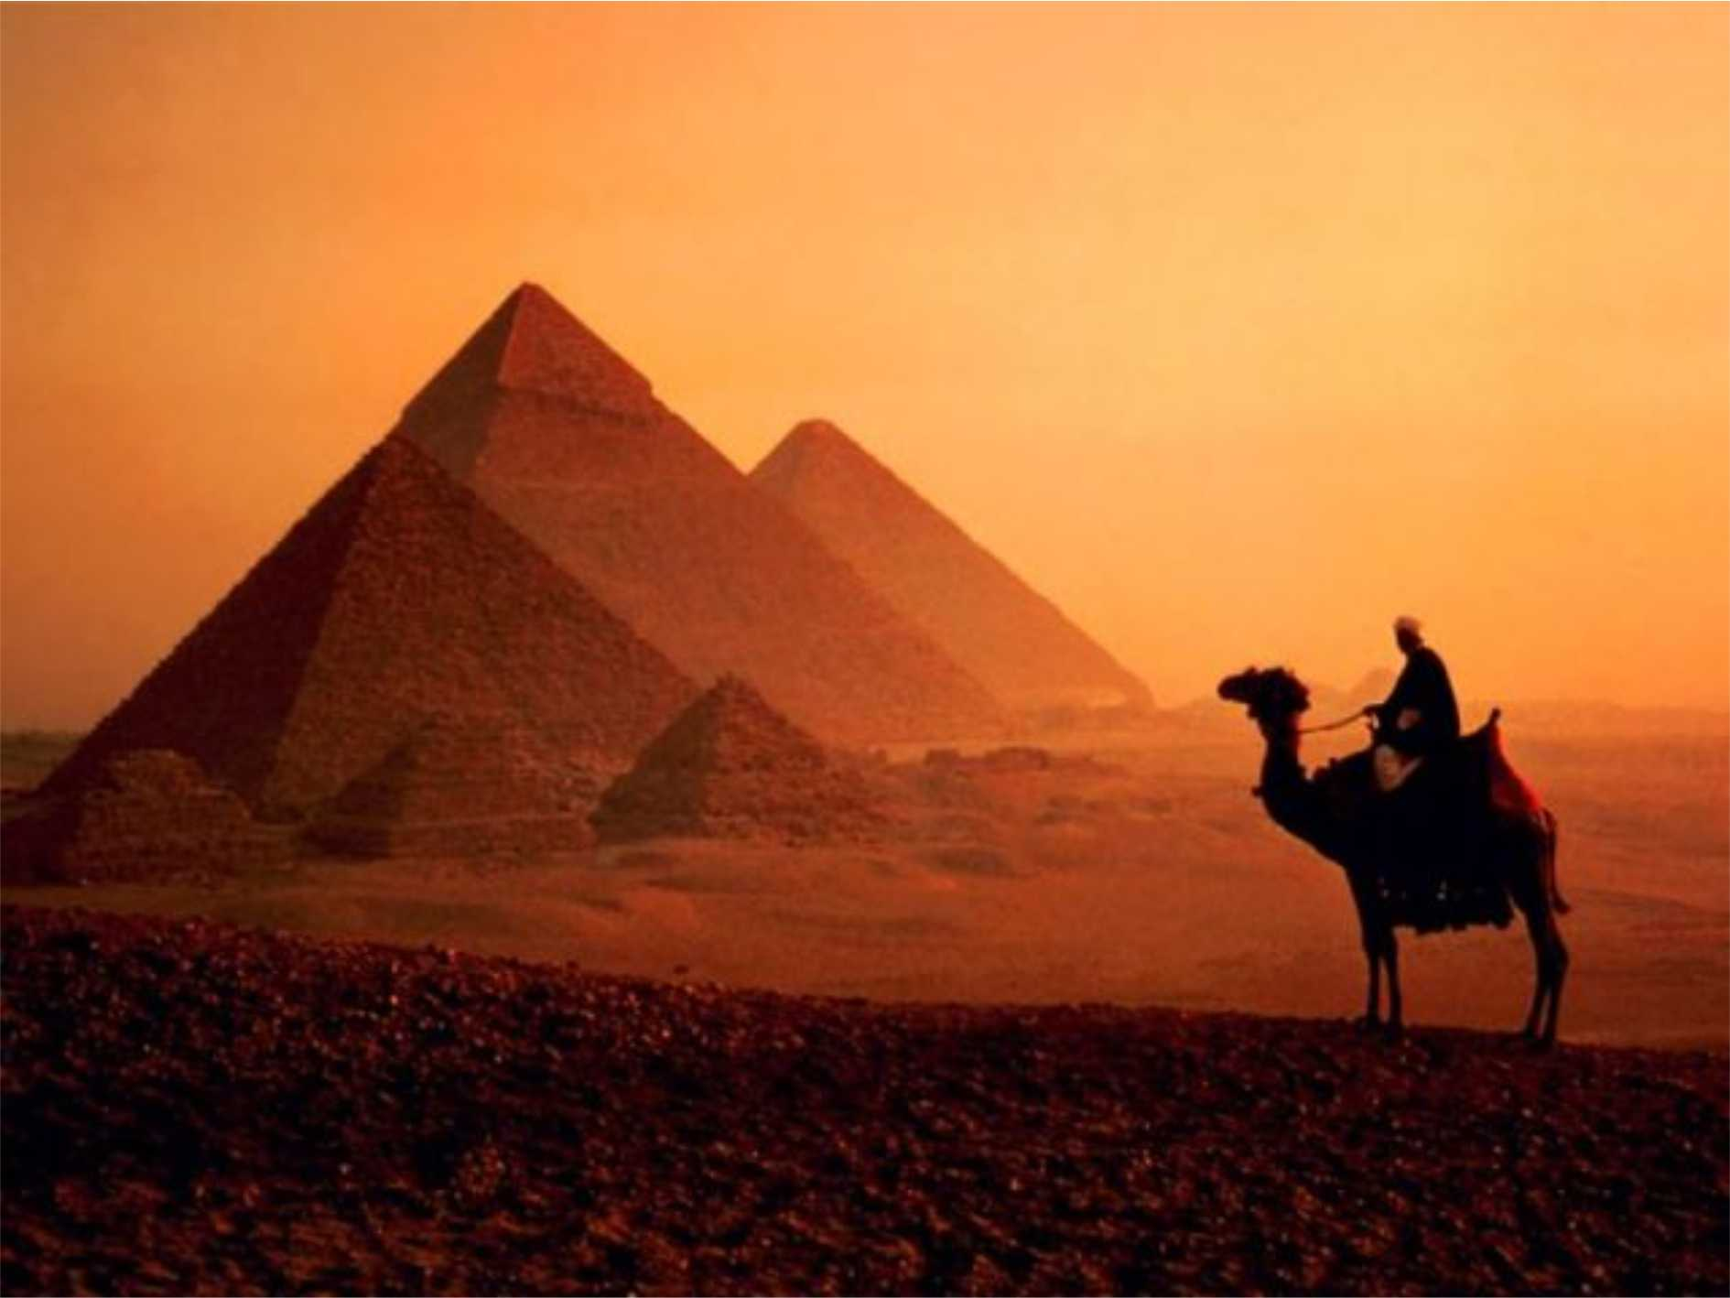
Египет

Slide 35
Из истории математики 20
На могиле этого великого математика был
установлен памятник с изображением шара и
описанного около него цилиндра. Спустя почти
200 лет по этому чертежу нашли его могилу.

Slide 36
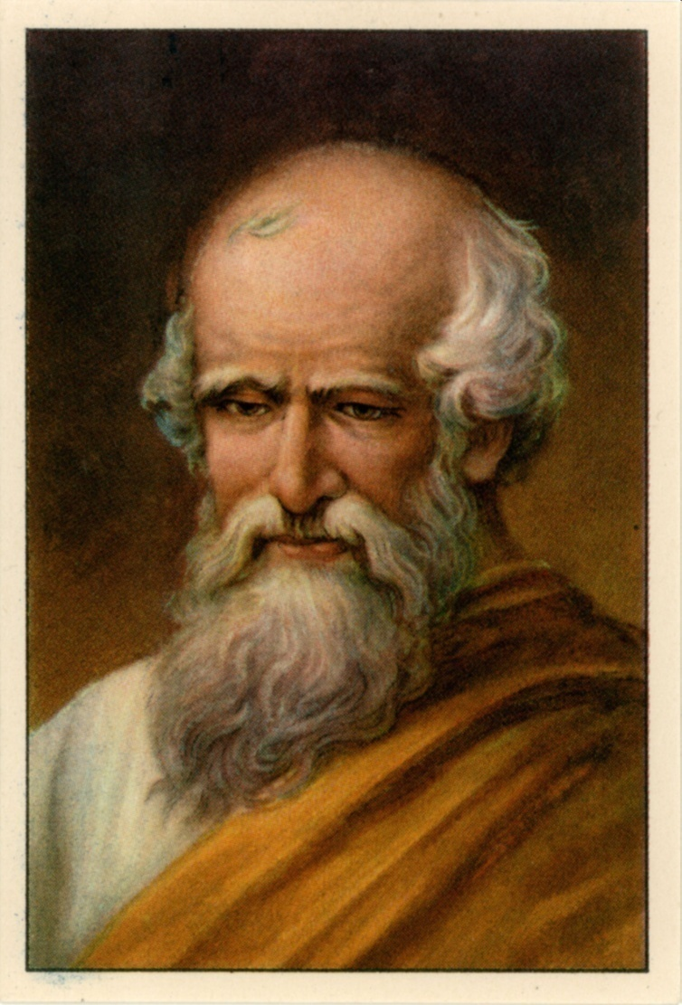
Архимед

Slide 37
Из истории математики 30
Древнегреческий учёный философ, живший в VІ в. до н.э.,
которому приписывается высказывание «Всё есть число».
Согласно философскому мировоззрению этого учёного
и его последователей, числа управляют не только мерой
и весом, но также всеми явлениями, происходящими в природе,
и являются сущностью гармонии, царствующей в мире,
душой космоса. Первые четыре числа - 1,2,3,4 - означали:
огонь, землю, воду и воздух. Сумма этих чисел - число 10 –
изображало весь мир. Учёный впервые разделил числа
на чётные и нечётные, простые и составные,
впервые открыл математическую теорию музыки. Кто он?

Slide 38
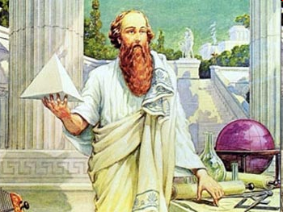
Пифагор

Slide 39
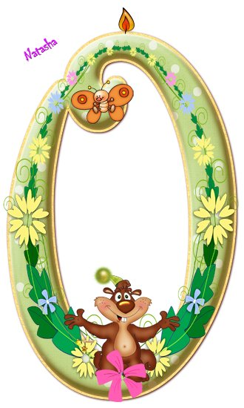
Из истории математики 40
Какой народ придумал ноль?

Slide 40
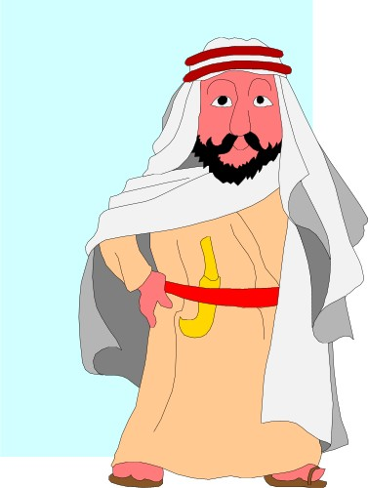
Арабы

Slide 41
Из истории математики 50
Прабабушка цифры?

Slide 42
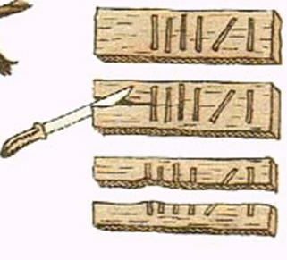
Зарубка

Slide 43
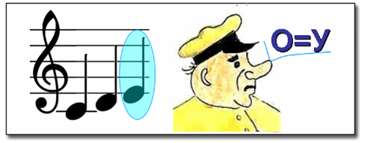
Ребусы 10

Slide 44
МИНУС

Slide 45
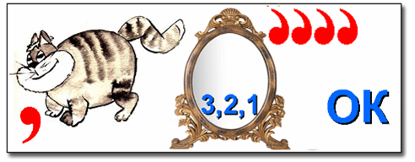
Ребусы 20

Slide 46
ОТРЕЗОК

Slide 47
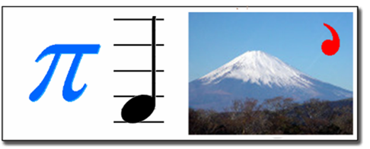
Ребусы 30

Slide 48
Пифагор

Slide 49
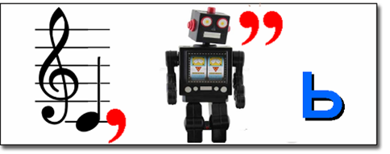
Ребусы 40

Slide 50
ОТРЕЗОК

Slide 51
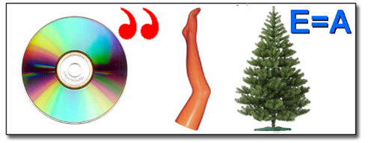
Ребусы 50

Slide 52
ДИАГОНАЛЬ

Slide 53
Подведем итоги

Slide 54
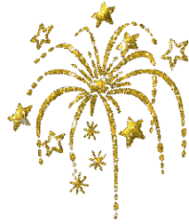
Поздравляем победителя! До новых встреч!

